Slide 1
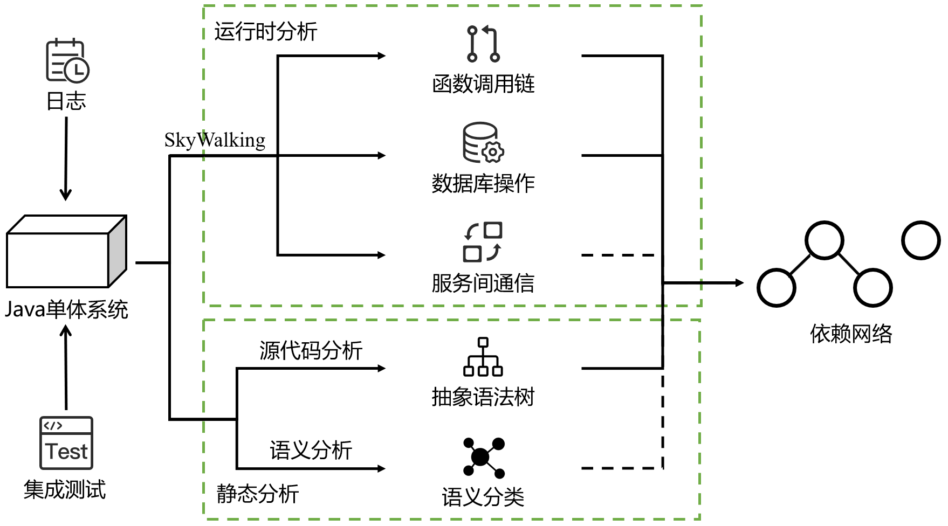
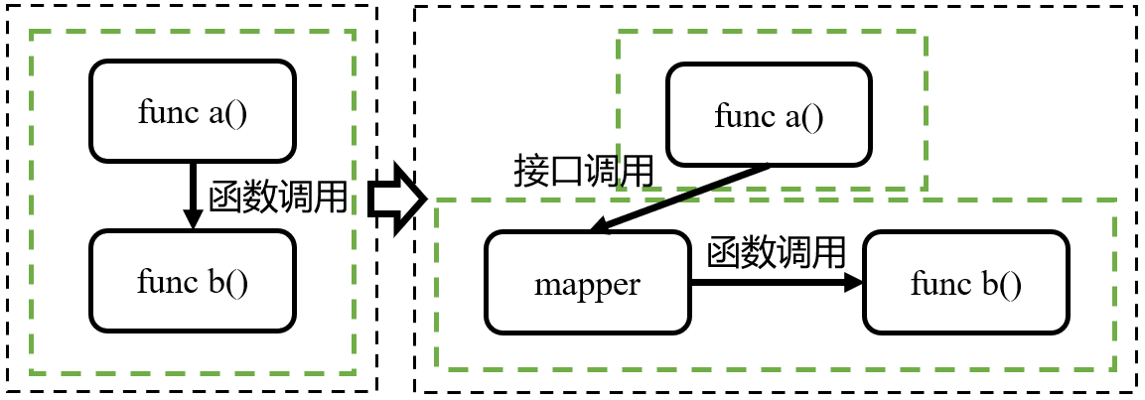

技术进展(1)—微服务拆分工具
依赖网络图构建
使用分布式系统监控工具SkyWalking进行运行时行为监控，得到函数调用链、数据库操作和服务间通信
通过源代码分析得到抽象语法树，补全依赖网络
通过语义分析对函数进行分类（进行中）
基于强化学习的依赖网络图划分
将依赖网络图解析为状态空间，设计奖励函数
使用聚类算法实现网络图划分
使用强化学习算法实现网络图划分（进行中）
大模型辅助源代码重构
根据划分结果对文件结构进行重构（进行中）
在被调服务端设计实现基于路由分发的mapper，将跨服务请求解析为服务内函数调用，避免修改原函数（进行中）
借助大模型编写部署脚本，部署微服务（进行中）

